Slide 1
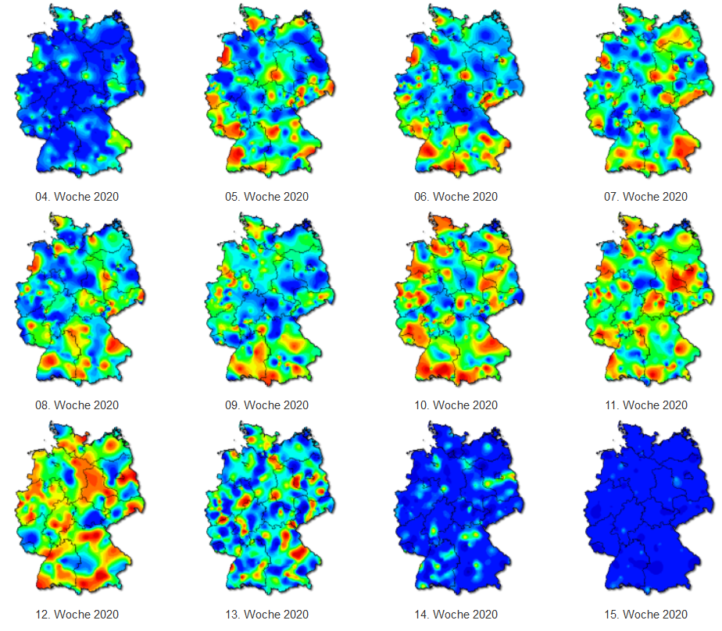
Ergebnisse der syndromischen Surveillance akuter Atemwegserkrankungen
GrippeWeb,
Arbeitsgemeinschaft Influenza,
ICOSARI
Datenstand 29.12.2020

Slide 2
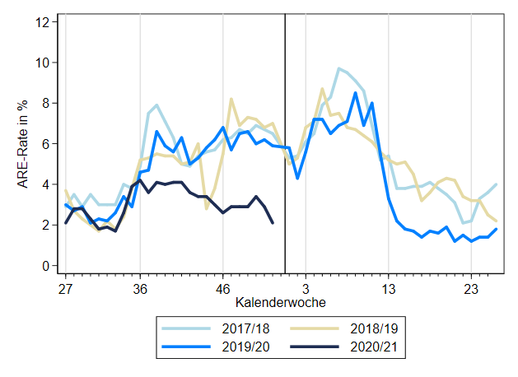
GrippeWeb bis zur 52. KW 2020
Notes:
ARE-Raten deutlich zurückgegangen (nächste Folie zeigt, dass die Raten sowohl bei Kindern (besonders stark) aber auch bei Erwachsenen zurückgegangen sind. Werte liegen nach wie vor deutlich unter denen der Vorsaisons (die meisten Menschen halten sich an die Kontaktbeschränkungen, frühere Weihnachtsferien wirken sich auch positiv aus))

Slide 3
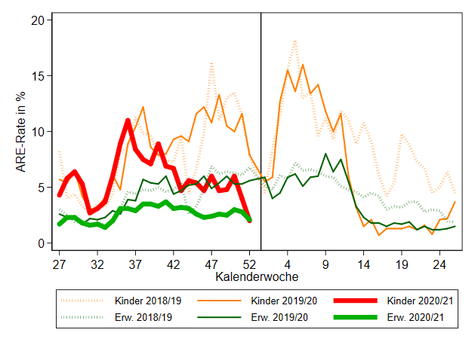
GrippeWeb bis zur 52. KW 2020

Slide 4
Arbeitsgemeinschaft Influenza
ARE-Konsultationen bis zur 52. KW 2020
Der Wert (gesamt) lag in der 52. KW 2020 bei ca. 520 Arzt­konsul­ta­tionen wegen ARE pro 100.000 Einwohner. Auf die Bevölke­rung in Deutschland bezogen entspricht das einer Gesamtzahl von ca. 430.000 Arzt­besuchen wegen akuter Atem­wegs­er­kran­kungen.
Notes:
Ähnlich Entwicklung wie in den Vorjahren. Über die Weihnachtszeit kommt es zusätzlich zu weiteren Änderungen: viele Praxen haben zwischen den Jahren geschlossen, es gehen aber grundsätzlich auch weniger Menschen zum Arzt, weil keine Krankschreibung notwendig ist (Urlaub oder maximal Homeoffice). Zudem liegen die Feiertage dieses Jahr sehr „Arbeitsnehmerfreundlich“.

Slide 5
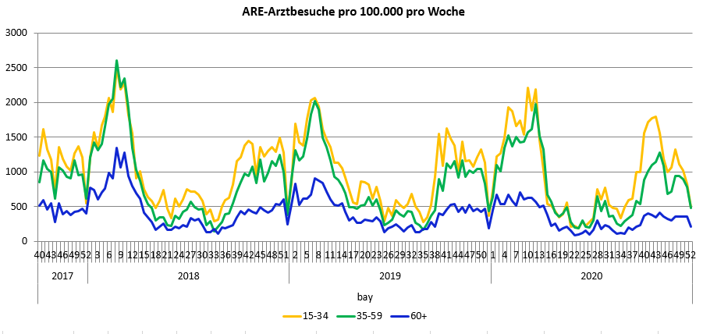
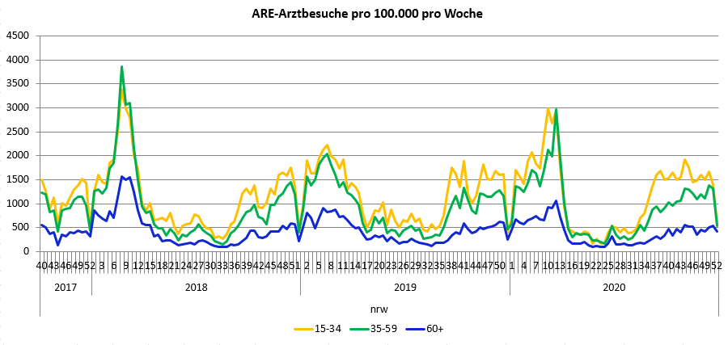
Arbeitsgemeinschaft Influenza
ARE-Konsultationen bis zur 52. KW 2020 nur AG ab 15 Jahre
Bayern
Nordrhein-
Westfalen
Notes:
Folie wird nicht gezeigt, Änderungen des Konsultationbsverhaltens aber auch regional in den Bundesländern gut zu sehen (Altersgruppen der Erwachsenen)

Slide 6
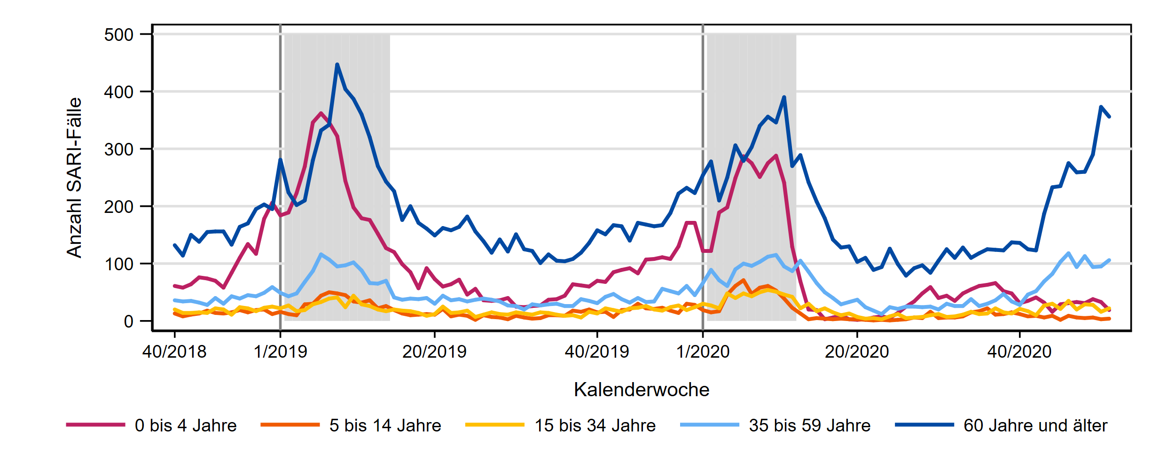
ICOSARI-KH-Surveillance – SARI-Fälle (J09 – J22) bis zur 51. KW
Notes:
deutlicher Rückgang der SARI-Fallzahlen in der Altersgruppe 0-4 Jahre, leichter Rückgang in der Altersgruppe 60+; Anstieg in AG 15-34 und 35-59 Jahre
die Altersgruppen der Kinder unter 15 Jahre immer noch (seit KW 40) niedriger als üblich um diese Jahreszeit
Altersgruppen ab 35 Jahre liegen seit der 43. KW deutlich höher als in den Vorsaisons (seit einigen Wochen auf dem Niveau Höhepunkt Grippewelle)
→ Seit KW 45 in den Altersgruppen unter 60 Jahre relativ stabil

Slide 7
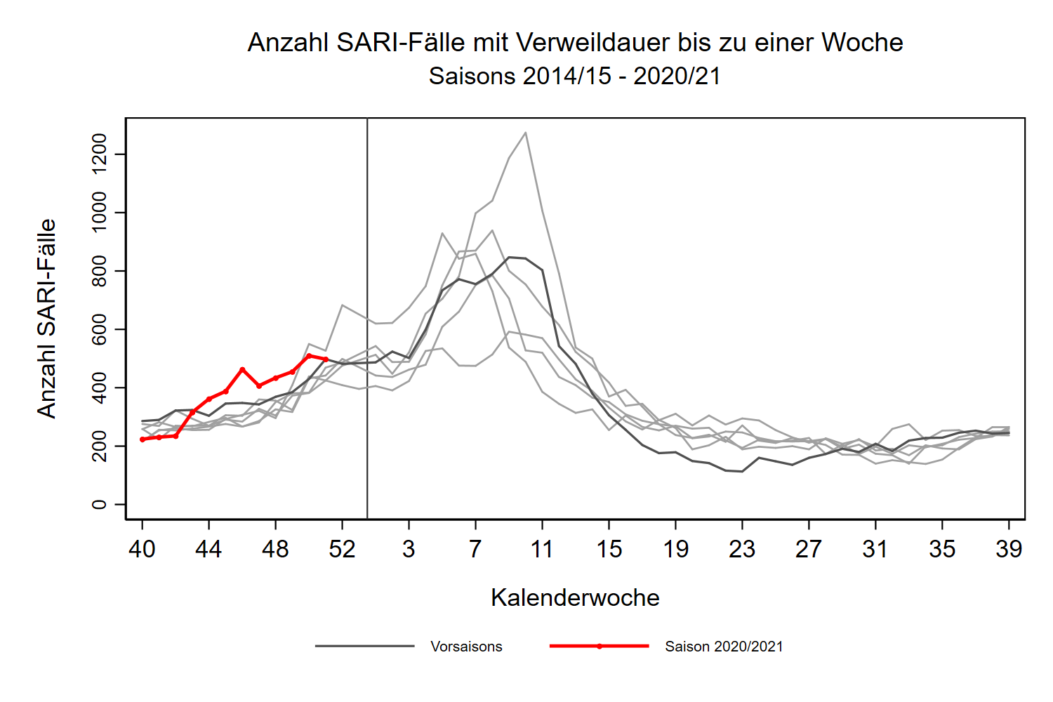
ICOSARI-KH-Surveillance – SARI-Fälle (J09 – J22) bis zur 51. KW
Frühjahr/Sommer 2020
Notes:
SARI-Fallzahlen insgesamt:
Wegen der weiterhin geringen Anzahl an SARI-Fällen bei Kindern unter 15 Jahren:
Insgesamt „normales“ Niveau für Ende Dezember/Anfang Januar
→Jedoch deutlich höhere Fallzahlen aus den AG 35+
→ Diese Altersgruppen liegen ohnehin länger stationär als Kinder, auch ohne COVID-19…

Slide 8
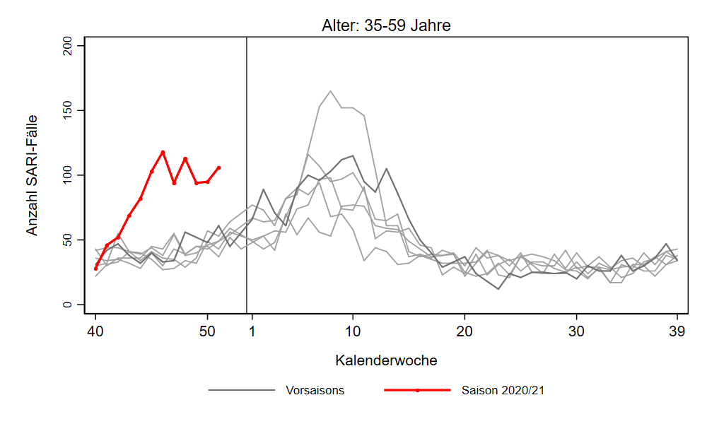
ICOSARI-KH-Surveillance – SARI-Fälle (J09 – J22) bis zur 51. KW
Frühjahr/Sommer 2020
Notes:
AG 35-59: SARI-Fallzahlen pendeln seit KW 45/2020 auf sehr hohem Niveau (enstspricht Höhepunkt GW)

Slide 9
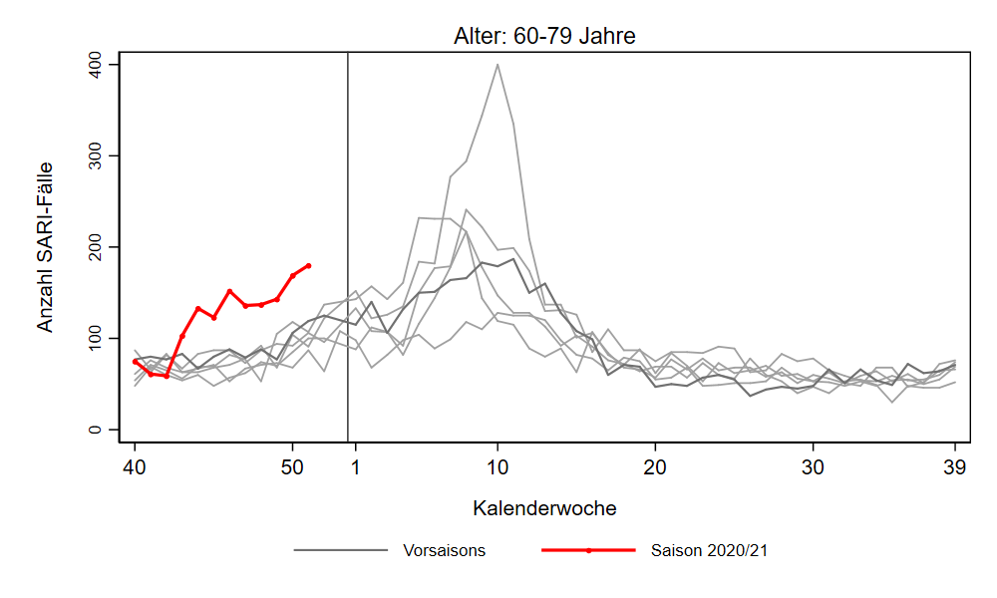
ICOSARI-KH-Surveillance – SARI-Fälle (J09 – J22) bis zur 51. KW
Frühjahr/Sommer 2020
Notes:
AG 60-79: seit KW 50/2020 weiterer Anstieg in den ohnehin hohen SARI-Fallzahlen zu sehen

Slide 10
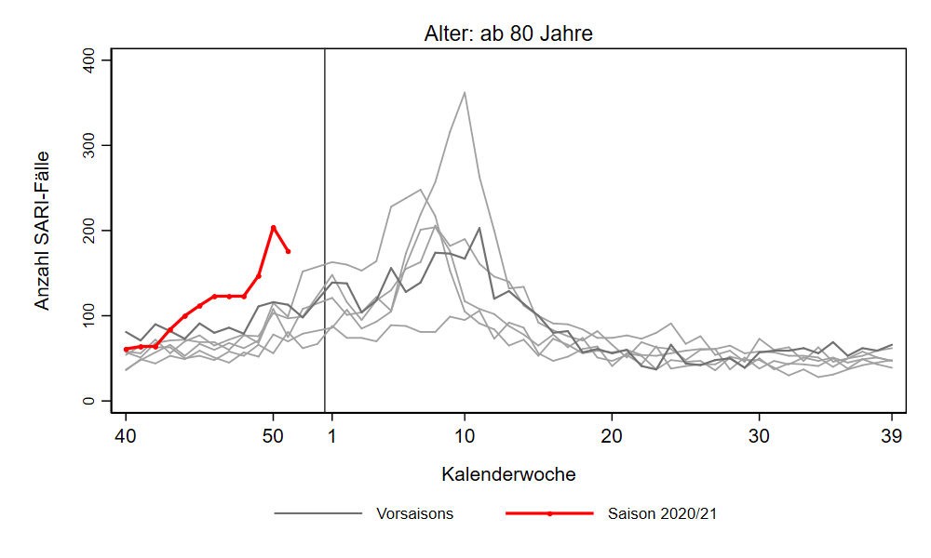
ICOSARI-KH-Surveillance – SARI-Fälle (J09 – J22) bis zur 51. KW
Frühjahr/Sommer 2020
Notes:
AG 80+: in KW 50/2020 starker Sprung (möglicherweise durch Einsatz von Schnelltests in Pflegeheimen seit 4. Dez./Ende KW 49, die vermehrt zu Hospitalisierungen führten?)
Leichter Rückgang in KW 51/2020, bleibt auf sehr hohem Niveau

Slide 11
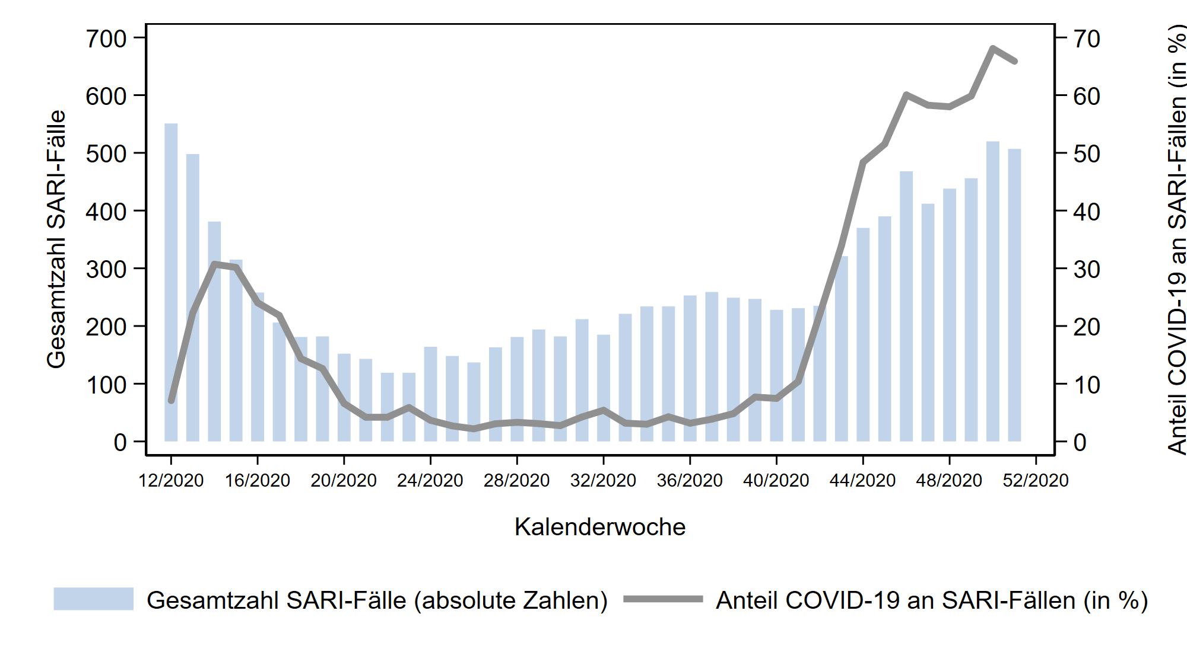
ICOSARI-KH-Surveillance – SARI-Fälle (J09 – J22) sowie
Anteil SARI-Fälle mit COVID-Diagnose bis zur 51. KW
Lockdown light (KW 45)
Lockdown (KW 51)
Notes:
Anteil COVID-19 Patienten an SARI:
Seit KW 46 relativ stabil bei ca. 60%, in KW 50/2020 Sprung auf 68%
In KW 51 stabil bei 66%

Slide 12
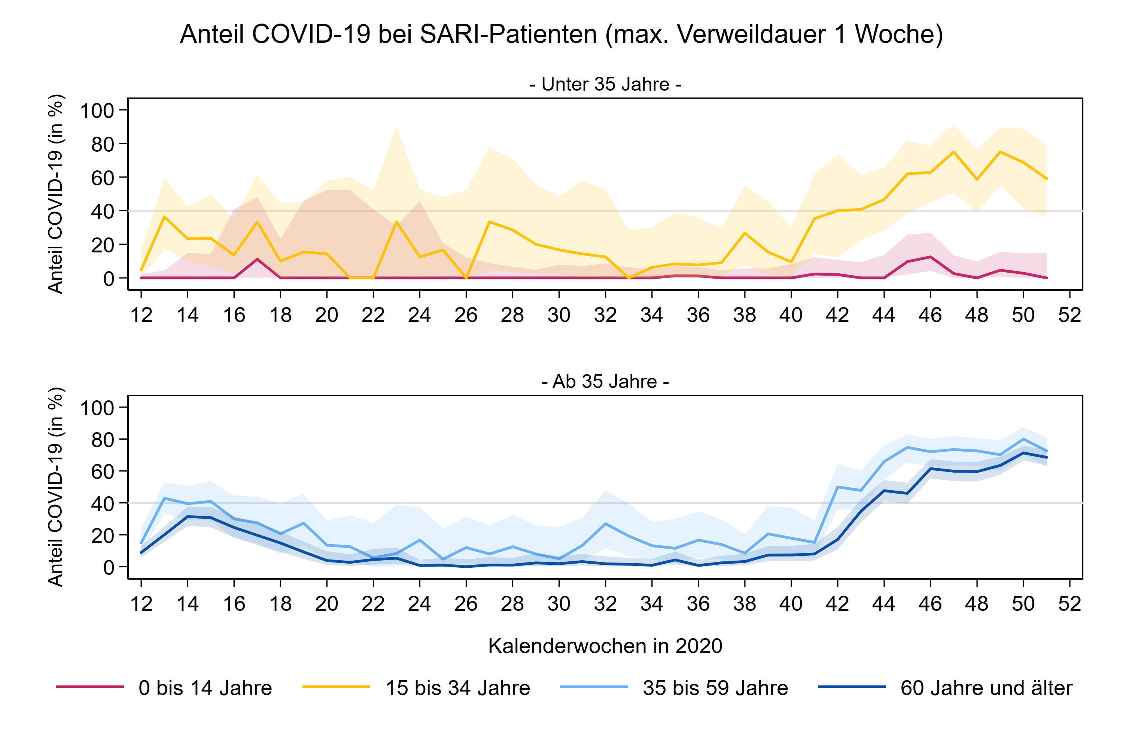
ICOSARI-KH-Surveillance – Anteil SARI-Fälle mit COVID-Diagnose bis 51. KW
Notes:
Anteil COVID-19 Patienten an SARI:
-AG 15-34 Jahre und 35-59 Jahre seit KW 45 relativ stabil
-AG 60+ noch nicht deutlich stabilisiert, tendenziell eher weiterer Anstieg
-Sprung in KW 50/2020 in den AG ab 35 Jahre (verstärkter Einsatz von Schnelltests seit 4. Dez.?)
(Möglicherweise leichter Rückgang in AG 15-34 Jahre in den letzten Wochen, liegt aber im Bereich der Schwankungsbreite)

Slide 13
ICOSARI-KH-Surveillance – Anteil COVID-SARI-Fälle (J09 – J22)

Slide 14
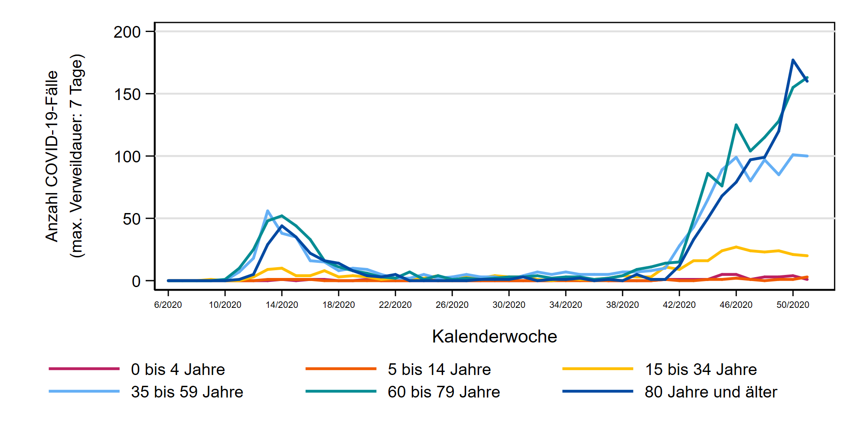
ICOSARI-KH-Surveillance – COVID-SARI-Fälle (J09 – J22) bis zur 51. KW
Lockdown light (KW 45)
80+ Jahre
Notes:
Absolute Anzahl der COVID-19-Fälle mit SARI im Sentinel: Auswahl wie im Wochenbericht (nur entlassene Fälle mit max. Verweildauer 1 Woche)
- Ags 15-34 und 35-59 relativ stabil seit KW 45
- AG 60-79 weiter steigende Zahl an COVID-19-Fällen, in AG 80 leichter Rückgang nach starkem Sprung in KW 50

Slide 15
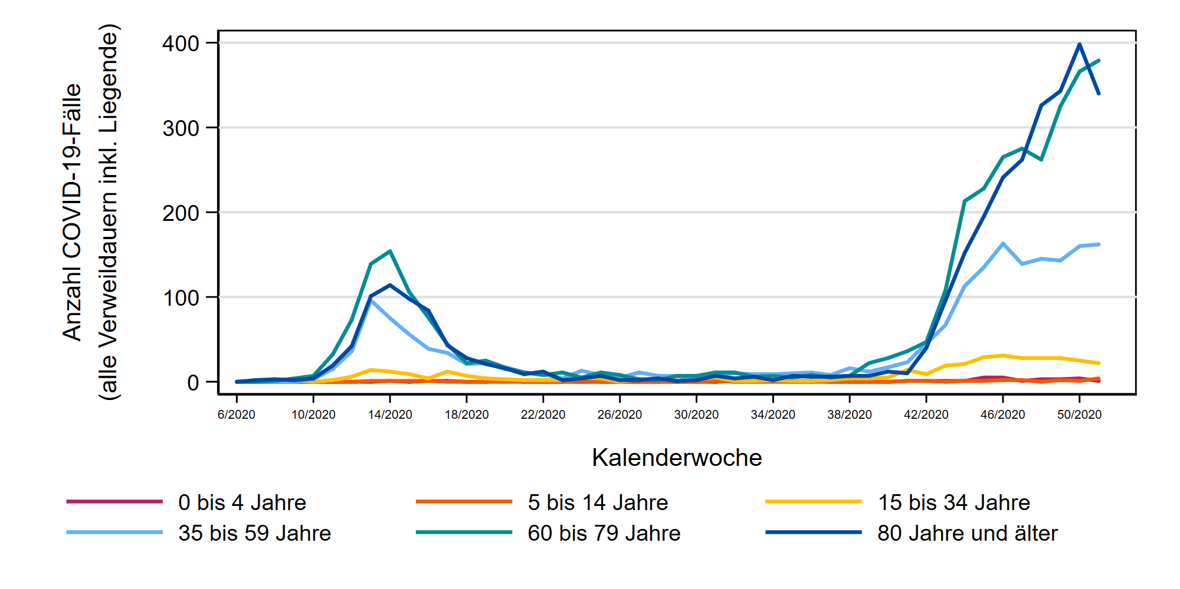
ICOSARI-KH-Surveillance – COVID-SARI-Fälle (J09 – J22) bis zur 51. KW
alle Fälle, auch noch liegende
Lockdown light (KW 45)
80+ Jahre
Notes:
Absolute Anzahl der COVID-19-Fälle mit SARI im Sentinel: alle Fälle, inkl. Liegende (noch vorläufige Diagnosen und noch nicht vollständig)
-weiterer Anstieg in AG 60-79, leichter Rückgang in AG 80+ (Daten von noch liegenden Fällen, eher unvollständiger)
-AG 15-34 und 35-59 Jahre relativ stabil seit KW 45
Insgesamt ist das Bild aber ähnlich wie bei den eingeschränkten Daten, allerdings haben in dieser Darstellung (alle Fälle) die Fälle aus der Altersgruppe 35-59 Jahre weniger Gewicht

